Slide 1
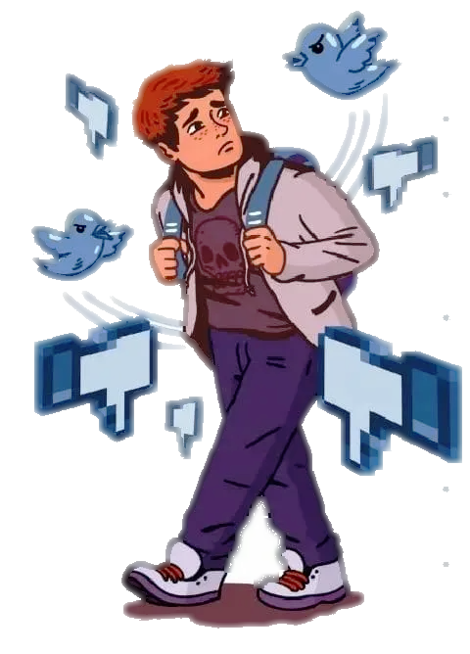
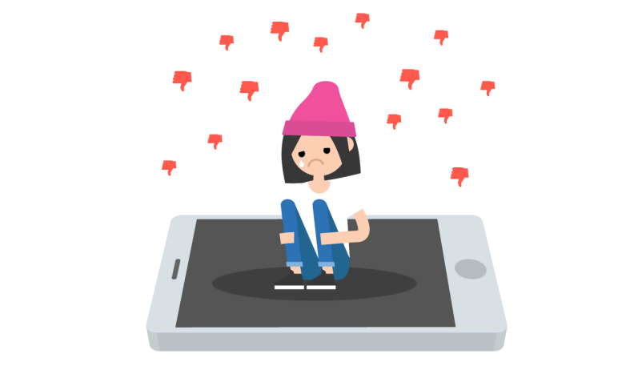
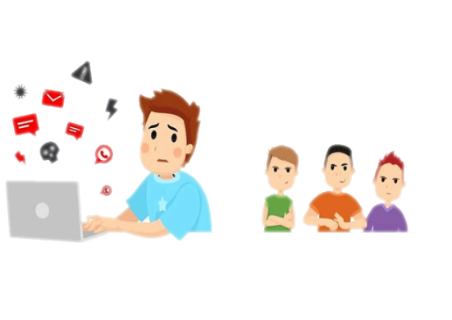
ҚОСТАНАЙ ОБЛЫСЫ ӘКІМДІГІ БІЛІМ БАСҚАРМАСЫНЫҢ «ПСИХОЛОГИЯЛЫҚ ҚОЛДАУ ЖӘНЕ ҚОСЫМША БІЛІМ БЕРУ ӨҢІРЛІК ОРТАЛЫҒЫ» КММ
ЖАДЫНАМА
«Кибербуллингтен қалай қорғануға болады?»
(оқушыларға арналған)
Кибербуллинг- желідегі адамды қорлау, агрессия, қорқыту; бұзақылық; әлеуметтік бойкот жариялау туралы хабарламалар мазалайтын жағдай.
Ұрысқа асықпаңыз.
Агрессивті хабарламаларға жауап бермес бұрын ересектермен кеңесіңіз. Өзіңіз үшін ережелер жасауға тырысыңыз: хабарламалар жазып, жібермес бұрын, сіз тынышталуыңыз керек.
1.
Киберрепутацияңызды басқарыңыз.
Қылмыскердің анонимді аккаунтының артында кім тұрғанын анықтау жолдарын іздеңіз. Желідегі анонимділік ойдан шығарылған.
2.
3.
Жастарға виртуалды құрмет көрсетіңіз.
Бұзақы виртуалды өмір салтын ұстанбаңыз. Интернет барлық әрекеттерді тіркейді және оларды сақтайды. Оларды жою қиын болады.
4.
Бір негативті елемеңіз.
Бір реттік қорлайтын хабарламаларды елемеген дұрыс. Әдетте агрессия бастапқы кезеңде тоқтайды.
5.
Агрессорды блоктаңыз.
Жедел хабар алмасу бағдарламаларында, әлеуметтік желілерде сіз белгілі бір мекен-жайларға хабарлама жіберуге тыйым сала аласыз.
6.
Кибербуллинг құрбанына қолдау көрсетіңіз.
Қуғыншыға оның әрекеттерін теріс бағалайтындығыңызды көрсетіңіз. Ересектерге желідегі агрессивті мінез-құлық фактісі туралы хабарлаңыз.

